Slide 1
学习党章 遵守党章 贯彻党章 维护党章
党章系统学习课程

Slide 2
目录
1
党章的概述
2
党章的发展历程
3
党章的总纲部分
4
党章的条文部分
5
学习践行党章，争做合格党员

Slide 3
认真学习党章、严格遵守党章，是加强党的建设的一项基础性经常性工作，也是全党同志的应尽义务和庄严责任，对强化全党党章意识，增强党的创造力、凝聚力、战斗力具有极为重要的作用。
——中共中央总书记
习近平

Slide 4
第一章
党章的概述
党章的概念
党章的功能和定位
党章的基本架构

Slide 5
第一章：党章概述
党章的概念
《中国共产党章程》（以下简称党章）
是中国共产党为实现党的纲领所制定的根本法规，是党的各级组织和全体党员必须严格遵守的基本准则和规定。
中国共产党第十八次全国代表大会部分修改，2012年11月14日通过。

Slide 6
第一章：党章概述
党章的功能和定位
2012年11月16日习近平总书记在党的十八大后发表署名文章《认真学习党章，严格遵守党章》。文章指出：党章就是党的根本大法，是全党必须遵循的总规矩。
根本大法
行为规范
党的总章程
党的总规矩

Slide 7
第一章：党章概述
党章的功能和定位
统一全党思想和行动的基础
1
党章载明党的性质、目标以及方针政策，为全党的思想统一、步调一致提供了根本条件。
2
是承续党的成功经验及优良传统的纽带
党章四点意义
先有经验，后有定规，党章本身就是党的传统、经验和惯例的结晶，并有传承，发扬光大的作用。
3
是执行党的纪律的根据
党的纪律是各级党组织和全体党员必须遵守的行为规则，违反党的纪律，党组织就有权依据党章，给以相应的纪律处分。
4
是保证党的纯洁性的武器
党要保证自己队伍的纯洁性，就要坚持查处各种违反党章的行为，为学习党章、遵守党章、贯彻党章、维护党章继续作出积极努力。

Slide 8
第二章
党章的发展历程
党章的发展历程回顾
历次党章修改内容

Slide 9
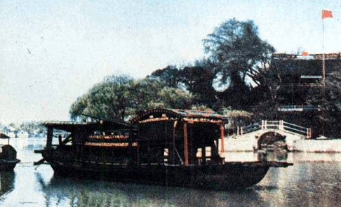
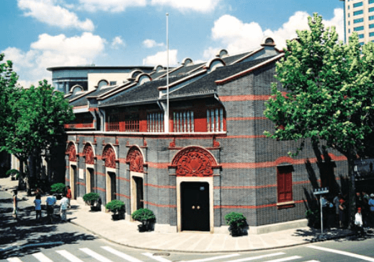
第二章：党章的发展历程
历次党章修改回顾
党的一大
通过了《中国共产党纲领》，宣告中国共产党的诞生。明确规定了党的名称、性质和纲领。提出了任务和奋斗目标，党组织的建立和党的纪律等。
1921年，上海
党的二大
制定通过的第一部完全意义上的党章《中国共产党章程》。标志着我们党从此开始有了自己的最高行为规范，标志着党的创建工作宣告完成。二大明确提出彻底反帝反封建的民主革命纲领。
1922年，上海

Slide 10
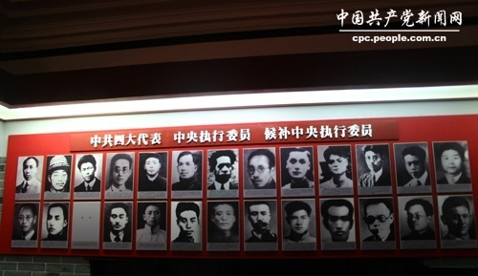
党的三大
通过了《中国共产党第一次修正章程》，严格了党员入党手续，首次规定了候补党员的候补期制度（劳动者三个月地，非劳动者六个月）及权利义务。
1923年，广州
党的四大
通过了《中国共产党第二次修正章程》，规定了凡有党员三人以上均得成立一支部，第一次将党支部规定为党的基本组织。首次将中央委员会委员长改称为总书记。
1923年，上海
党的五大
第一次明确规定“党部的指导原则为民主集中制”。规定中央委员会除选举总书记外，还要选举“中央正式委员会若干人组织中央政治局指导全国一切政治工作”。
1923年，武汉

Slide 11
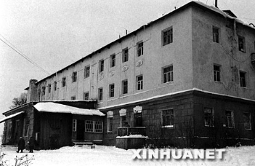
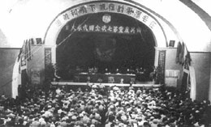
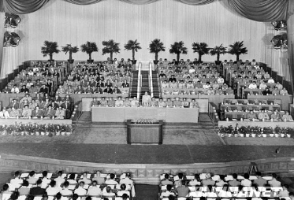
党的六大
是我们党唯一一次在外国召开的全国代表大会，规定了坚持民主集中制的三条原则，对于健全完善党的民主集中制具有重要意义。
1928年，莫斯科
党的七大
大会制定通过我党第一部完全独立自主修改通过的党章，确定了毛泽东思想的指导地位，标志着党在长期斗争中逐渐成熟起来，在党的历史上具有里程碑意义。
1945年，延安
党的八大
是中国共产党执政以后制定的第一部党章。提出了全面开展社会主义建设的任务；提出了党在社会主义建设时期的基本路线；指出了我国社会的主要矛盾。体现了执政党工作重心的转变。
1956年，北京

Slide 12
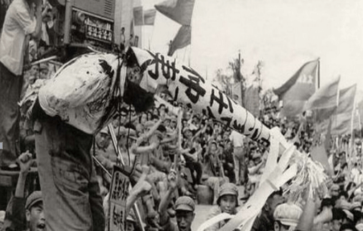
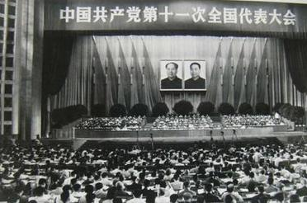
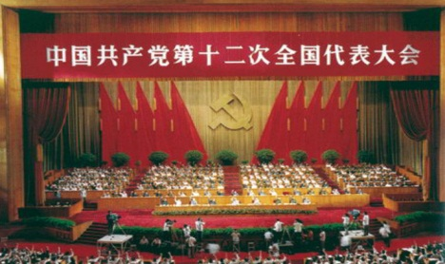
党的九、十大
是党的建设和党章发展的曲折时期，这一时期的党章，由于受“左倾”思潮影响，否定了七大、八大党章的优点和传统，存在着一些明显的缺陷。
1969、1973
党的十一大
恢复了八大关于把中国建设成四个现代化的社会主义强国提法。规定在党的中央委员会，地方县和县以上、军队团和团以上各级党的委员会，都设立纪律检查委员会。
1977年，北京
党的十二大
执政党建设理论的重大发展，十二大认真总结经验教训，充分发扬党内民主，对十一大党章作了许多带有根据性修改，最终顺利通过，成为新时期历次党代会修订党章的基础。
1982年，北京

Slide 13
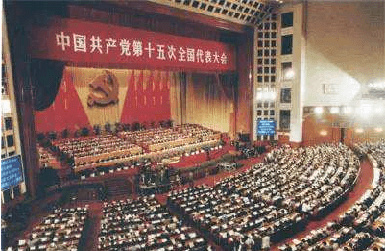
党的十三大
首次规定完善选举制度，实施差额选举。更加重视发展党内民主，更加重视发挥党的基层组织作用，调整了党组设置规定。
1987年，北京
党的十四大
把建设有中国特色社会主义的理论载入党章。十四大起，不再设立党的中央顾问委员会和省、自治区、直辖市顾问委员会。党章随之删去有关条文。
1992年，北京
党的十五大
党的十五大通过的党章，第一次明确提出“邓小平理论”的科学概念，并把它确立为我们党的指导思想。
1997年，北京

Slide 14
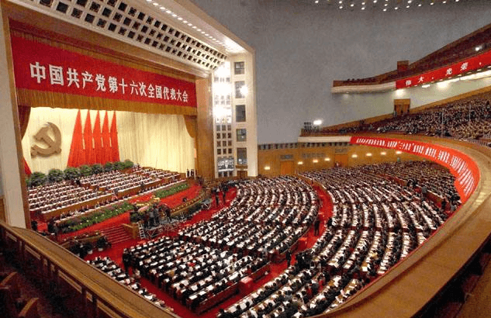
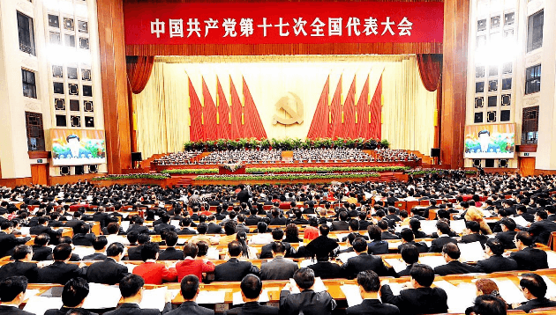
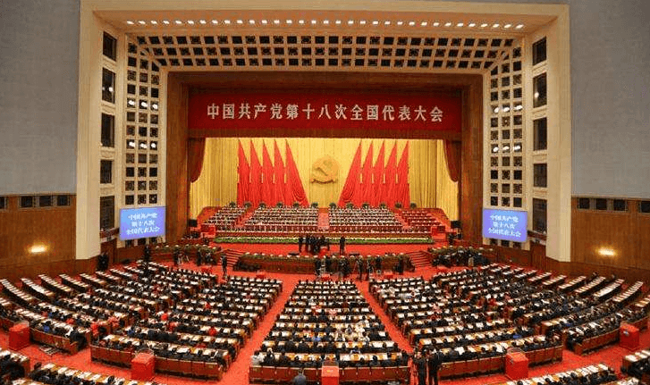
党的十六大
党的十六大通过的党章是我们党进入新世纪的政治宣言，把 “三个代表”重要思想确立为党必须长期坚持的指导思想。
2002年，北京
党的十七大
党的十七大将科学发展观载入党章，对中国特色社会主义作出精辟概括，丰富了党的基本路线和基本纲领，对推进党的建设的伟大工程作出了全面部署。
2007年，北京
党的十八大
党的十八大将科学发展观、中国特色社会主义制度，生态文明建设等马克思主义中国化的最新成果，新增入党章。
2012年，北京

Slide 15
第三章
党章的总纲部分
总纲的概述
党的性质
行动指南

Slide 16
第三章：党章的总纲详解
总纲的概述
总纲作为党章的有机组成部分，既是党的简要纲领，又是党章的总则，其地位和作用非同一般。它完备而又简明地表述了党的基本纲领，明确地阐述了党的性质、立场、观点、路线、方针与政策，是党的一面旗帜。
主要包括
关于党的性质
关于党的指导思想
关于中国特色社会主义
关于初级阶段、基本路线与四项基本原则
关于中国特色社会主义事业总体布局
关于党对军队民族等工作的领导
关于党的自身建设

Slide 17
第三章：党章的总纲详解
党的性质
【总纲的第一自然段】从党的阶级性和先进性、党的地位和作用、党的根本宗旨、党的最高理想和最终目标四个方面、深刻阐述了党的性质。
两个先锋队
中国共产党是中国工人阶级的先锋队，同时是中国人民和中华民族的先锋队。
一个核心
是中国特色社会主义事业的领导核心
三个代表
代表中国先进生产力的发展要求，代表中和先进文化的前进方向，代表中观最广大人民的根本利益。
最高理想
党的最高理想和最终目标是：实现共产主义

Slide 18
第三章：党章的总纲详解
行动指南
【总纲的第二至第七自然段】明确提出了党的行动指南，并用5个自然段，分别作出了科学评价，阐明了我们党为什么坚持这一行动指南。
行动指南
1
马克思列宁主义
中国共产党以马克思列宁主义、毛泽东思想、邓小平理论、“三个代表”重要思想和科学发展观作为自己的行动指南。
2
毛泽东思想
行动指南
3
邓小平理论
4
三个代表重要思想
5
科学发展观

Slide 19
第四章
党章的条文部分
党员
党的组织制度

Slide 20
— 党员
第四章：党章的条文详解
【党章的第一至第九条】主要是对党员的条件，党员的吸收、党员的管理和处置等作出具体规定。
申请入党条件
共产党员条件和标准
中国共产党党员是中国工人阶级的有共产主义觉悟的先锋战士。
中国共产党党员必须全心全意为人民服务，不惜牺牲个人的一切，为实现共产主义奋斗终生。
中国共产党党员永远是劳动人民的普通一员。除了法律和政策规定范围内的个人利益和工作职权以外，所有共产党员都不得谋求任何私利和特权。
年满十八周岁
中国工人、农民、军人、知识分子和其他社会阶层先进份子
承认党的纲领和章程
愿意参加党的一个组织并在其中积极工作、执行党的决议和按期交纳党费

Slide 21
—党的组织制度
第四章：党章的条文详解
民主集中制的六项基本原则
【第十条】党是根据自己的纲领和章程，按照民主集中制组织起来的统一整体。党的民主集中制的基本原则是：
【第一项】个人服从组织，少数服从多数，下级服从上级，全党服从中央。
【第二项】党的各级领导机关都由选举产生。
【第三项】党的最高领导机关是党的全国代表大会和中央委员会。地方领导机关是党的地方各级代表大会和委员会。党的各级委员会向同级的代表大会负责并报告工作。
【第四项】上级组织要听取下级和群众的意见。下级既要向上级请示和报告工作，又要独立解决职责内的问题。上下级组织之间要互通情报、互相支持和互相监督。
【第五项】各级党委实行集体领导和个人分工负责相结合的制度。重大问题要由党委会讨论决定；
【第六项】禁止任何形式的个人崇拜。要保证党的领导人处于党和人民的监督之下。

Slide 22
第五章
学习践行党章，争做合格党员
认真学习党章 严格遵守党章
总书记对学习党章的四点要求

Slide 23
第五章：学习践行党章，争做合格党员
认真学习党章 严格遵守党章
在各级党组织的全部活动中，都要坚持引导广大党员、干部特别是领导干部自觉学习党章、遵守党章、贯彻党章、维护党章，自觉加强党性修养，增强党的意识、宗旨意识、执政意识、大局意识、责任意识，切实做到为党分忧、为国尽责、为民奉献。
——习近平·《认真学习党章，严格遵守党章》

Slide 24
第五章：学习践行党章，争做合格党员
总书记对学习党章的四点要求
要求一
要求二
要深刻理解把科学发展观同马克思列宁主义、毛泽东思想、邓小平理论、“三个代表”重要思想一道确立为党的指导思想的重大意义，深入领会科学发展观的精神实质。
要深刻理解在党章中完整表述中国特色社会主义道路、中国特色社会主义理论体系、中国特色社会主义制度的重大意义，深入领会中国特色社会主义的科学内涵，增强道路自信、理论自信、制度自信。
要求三
要求四
要深刻理解把生态文明建设纳入中国特色社会主义事业总体布局的重大意义，深入领会生态文明建设的指导原则和主要着力点，自觉把生态文明建设融入经济建设、政治建设、文化建设、社会建设各方面和全过程。
要深刻理解党章增写党的建设总体要求新内容和关于党员、党的基层组织、党的干部新要求的重大意义，深入领会各项新内容新要求的科学内涵，坚持用党章指导和规范党的建设各项工作，全面提高党的建设科学化水平。

Slide 25
感谢聆听

Slide 26
10000+套精品PPT模板全部免费下载
PPT营
www.pptying.com
Notes:
模板来自于 https://www.pptying.com 【PPT营】

